Slide 1
Les tablettes de dessin numériques
Ma veille technologique – KOCAK Betül

Slide 2
Sommaire
01
04
02
05
03
06
Introduction : Les tablettes
de dessin numérique et l’iPad
Le développement des
applications de dessin
L’essor des tablettes de dessin numérique
Impact sur le marché et l’innovation
Les technologies sous-jacentes des tablettes
Conclusion : l’informatique,
le développement et l’utilisation des tablettes
de dessin

Slide 3
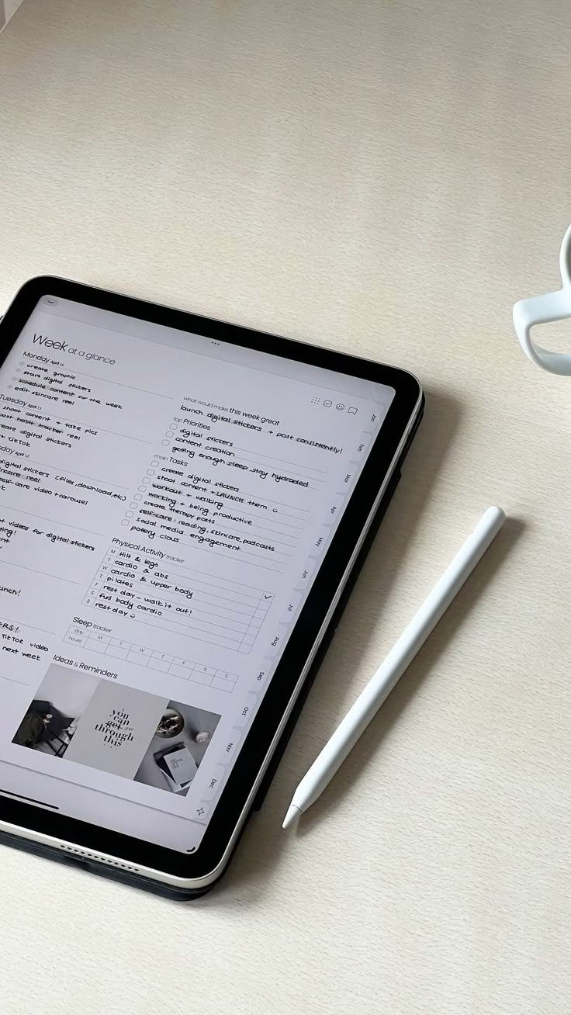
01
Introduction

Slide 4
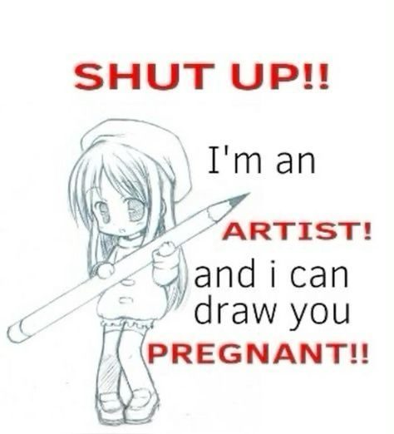
Tablettes numériques : Focus sur les iPads et leur évolution technologique
Aujourd'hui, je vais vous parler des tablettes numériques, plus spécifiquement des iPads, et de leur utilisation dans le domaine du dessin numérique.
Cependant, plutôt que de me concentrer uniquement sur leur utilisation grand public, j’aimerais explorer les technologies sous-jacentes à ces appareils, en particulier du point de vue du développement informatique. C’est un sujet qui allie informatique et créativité, avec des défis technologiques intéressants à relever.

Slide 5

Les tablettes de dessin
(mon dessin sur iPad)
iPad, Samsung Galaxy Tab, Surface Pro
Les tablettes de dessin, comme les iPads, ont connu un véritable essor ces dernières années. Ces appareils offrent une portabilité, une précision et des performances qui les rendent idéales pour les artistes numériques.
Mais derrière cette expérience fluide se cachent des technologies avancées.

Slide 6
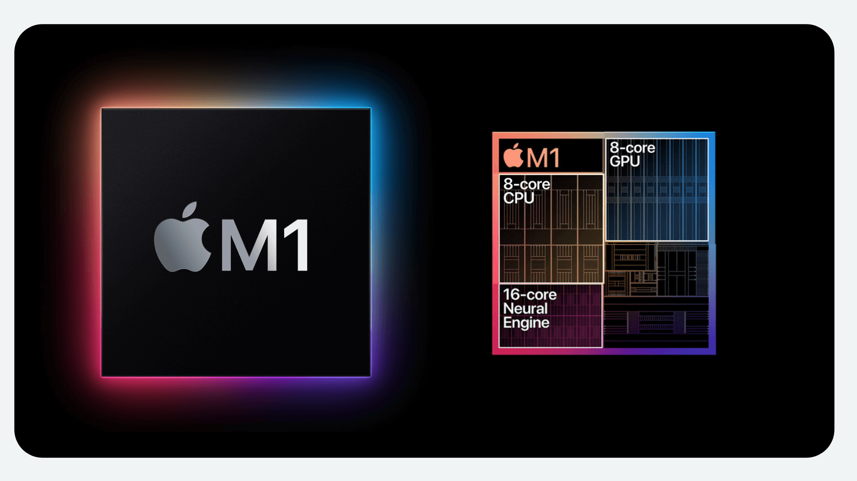
Technologie derrière les tablettes
Le processeur M1 d'Apple permet une gestion rapide des couches, de l’intensité de la pression et des détails fins, offrant une expérience de dessin très proche de celle d’un véritable crayon.
D’autre part, l’écran Retina haute ou le stylet Apple Pencil permettent une expérience de dessin extrêmement réactive grâce à des algorithmes avancés qui gèrent la pression et l'inclinaison.

Slide 7

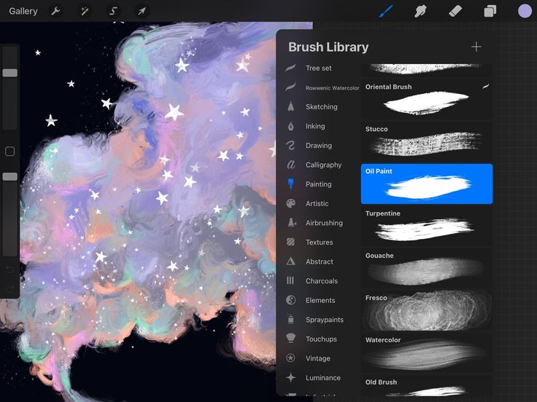
Développement des applications de dessin
Des applications sur tablette ont révolutionné le monde du dessin numérique, comme par exemple :
Procreate
Photoshop
Paint Tool Sai
Chaque dessin réalisé sur une tablette repose sur des algorithmes bien pensés et une parfaite intégration matérielle et logicielle.

Slide 8
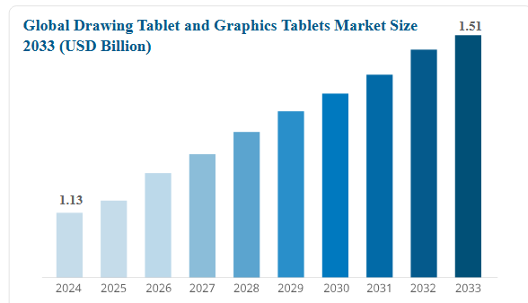
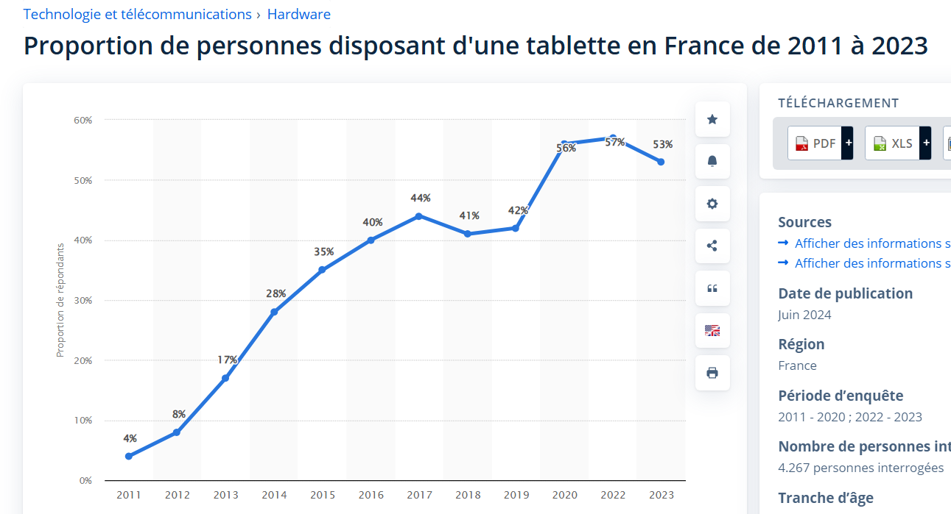
Impact sur l’innovation et le marché
Source : Business Research Insights, "Drawing Tablet and Graphics Tablets Market,“ businessresearchinsights.com
Source : Statista, "Proportion de foyers équipés d'une tablette en France", statista.com

Slide 9



Conclusion :
En conclusion, même si les iPads et autres tablettes de dessin sont perçus comme des outils créatifs, ils sont en réalité le fruit de technologies de pointe qui font appel à des connaissances en informatique et en développement logiciel. Que ce soit dans la conception des applications de dessin ou dans l'optimisation des performances du matériel, les défis sont nombreux.
En tant qu’étudiante en BTS SIO, cela montre bien que l’informatique est omniprésente dans tous les domaines, même dans ceux qui semblent éloignés des considérations techniques. Et c’est justement ce qui rend ce domaine à la fois passionnant et stimulant.

Slide 10


Merci ☺
Sources
https://feedly.com/i/discover/sources/search/feed/ipad%20news
https://www.riskinsight-wavestone.com/2011/02/ipad-une-revolution-ergonomique-une-inspiration-pour-le-marketing-digital
https://www.google.fr/alerts#1:0
Please keep this slide for attribution

